Slide 1
Формирование у детей способностей к наглядному моделированию в процессе конструктивной деятельности

Slide 2
Дошкольное детство - очень важный период в жизни детей. Именно в этом возрасте каждый ребенок представляет собой маленького исследователя, с радостью и удивлением открывающего для себя незнакомый и удивительный окружающий мир. Чем разнообразнее детская деятельность, тем успешнее идет разностороннее развитие ребенка, реализуются его потенциальные возможности и первые проявления творчества.
Формирование творческой личности – одна из важных задач педагогической теории и практики на современном этапе. Решение ее начинается уже в дошкольном возрасте. Наиболее эффективное средство для этого –конструктивная деятельность детей в детском саду.
Конструирование является одним из важнейших и интереснейших видов детской деятельности, которое способствует становлению важнейшего умственного действия наглядного моделирования.
Наглядное моделирование – воспроизведение объекта, создание его заместителя и работа с ним. Детям предлагают воспроизвести в своих постройках определённый предмет, поделку

Slide 3

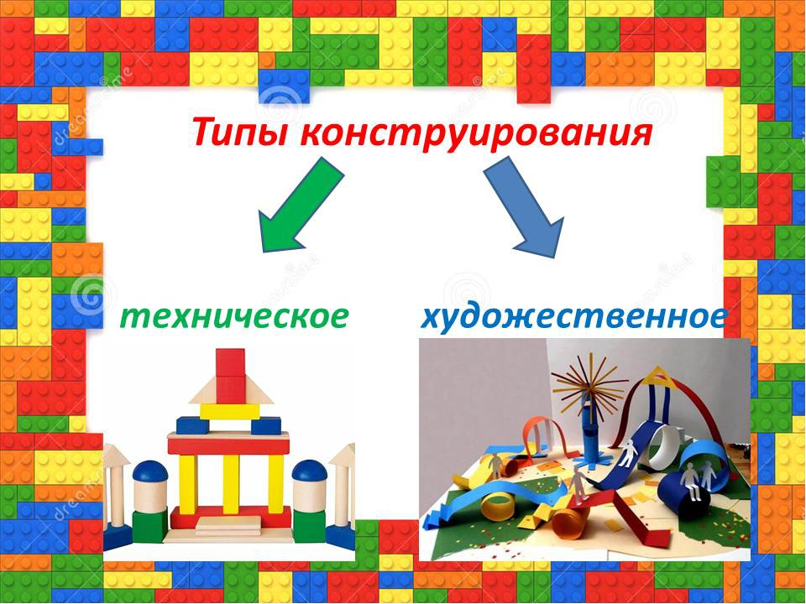
В работе с дошкольниками применяется два вида конструирования - это техническое и художественное

Slide 4
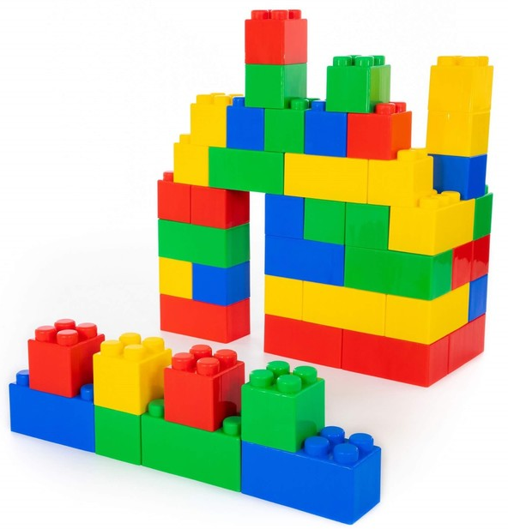
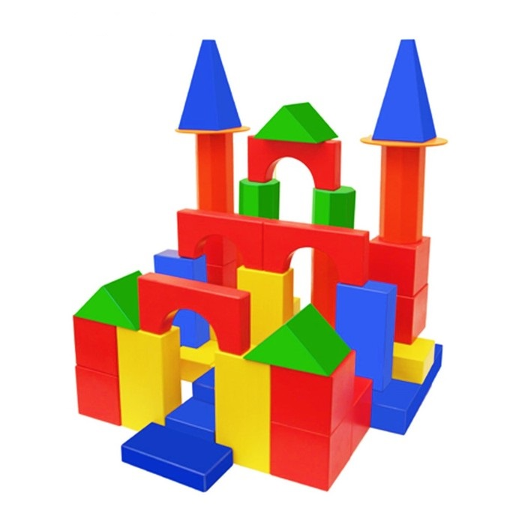
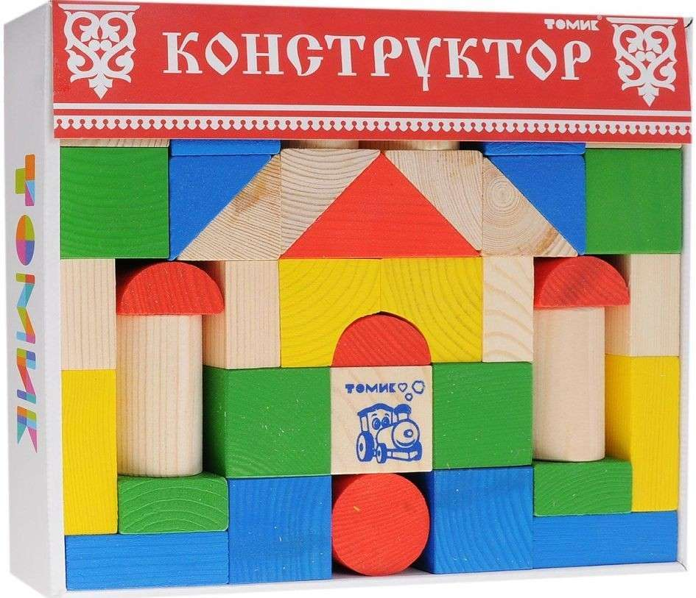
Техническое конструирование
К техническому конструированию относятся конструирование из строительного материала, деталей конструктора.

Slide 5
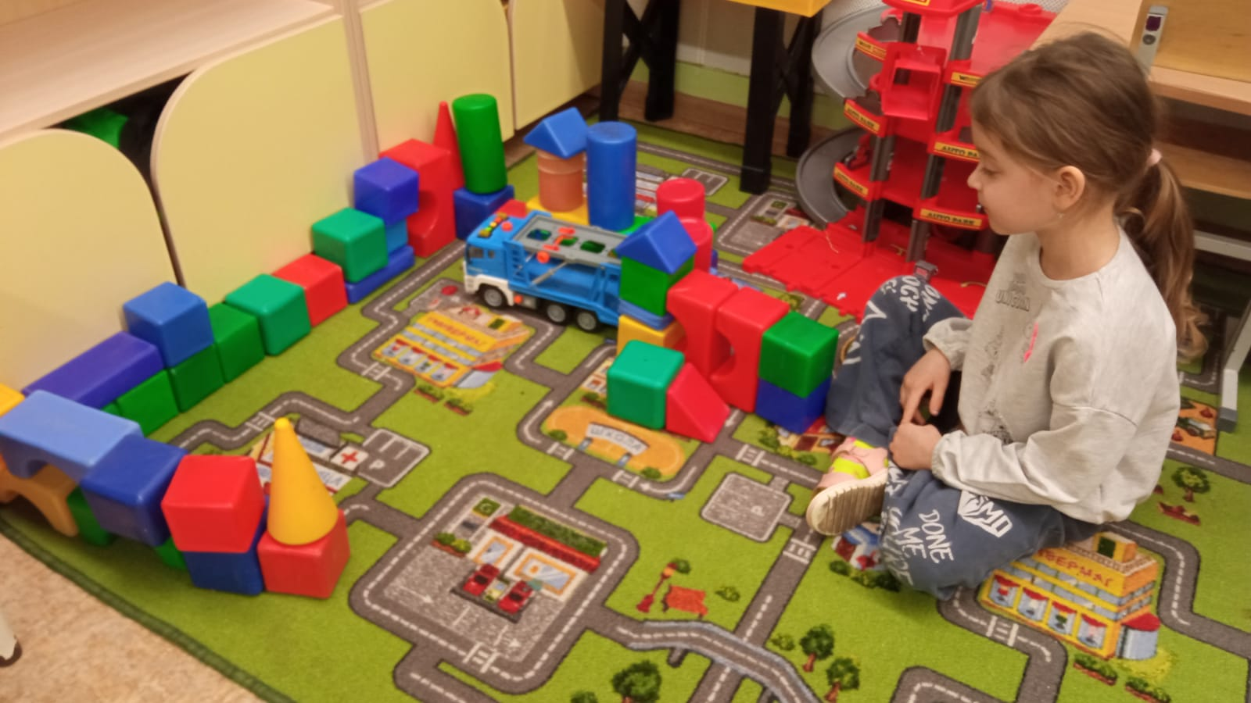
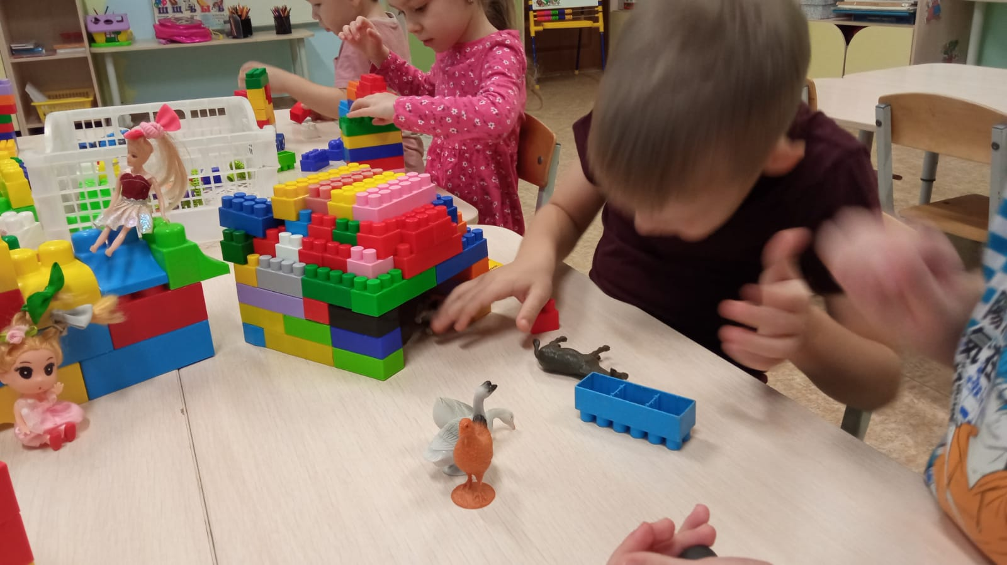
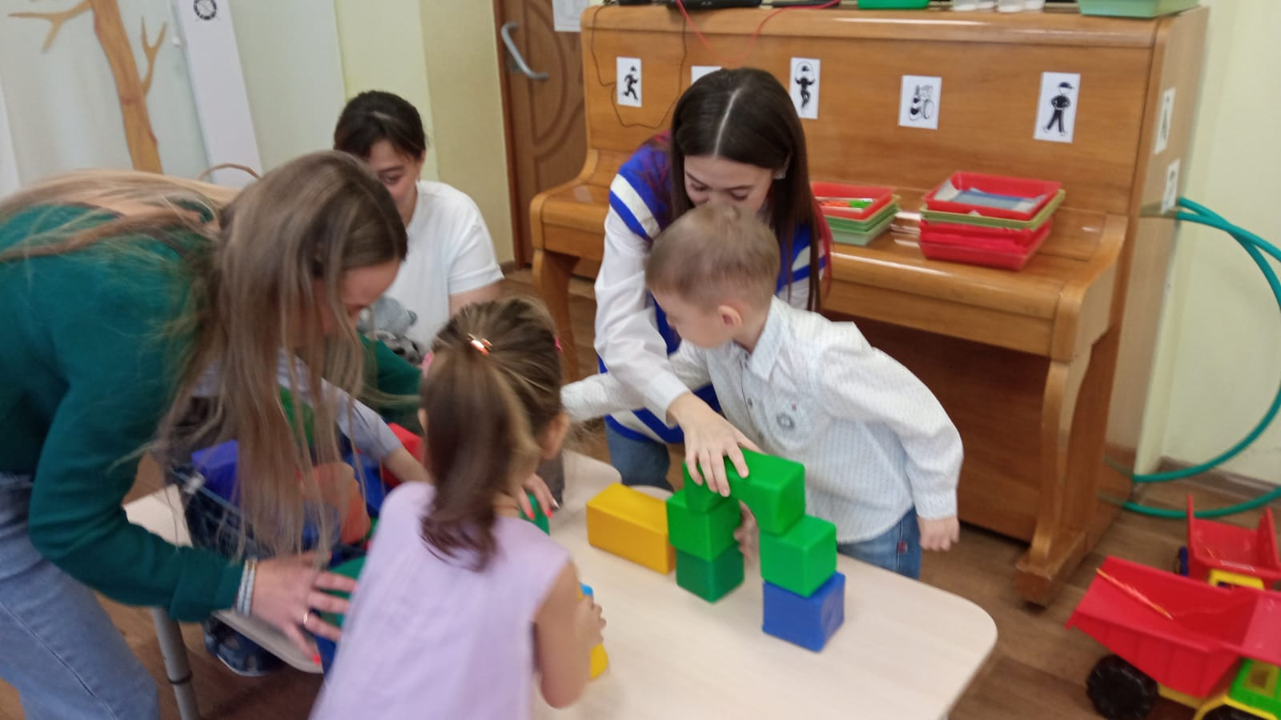

Slide 6
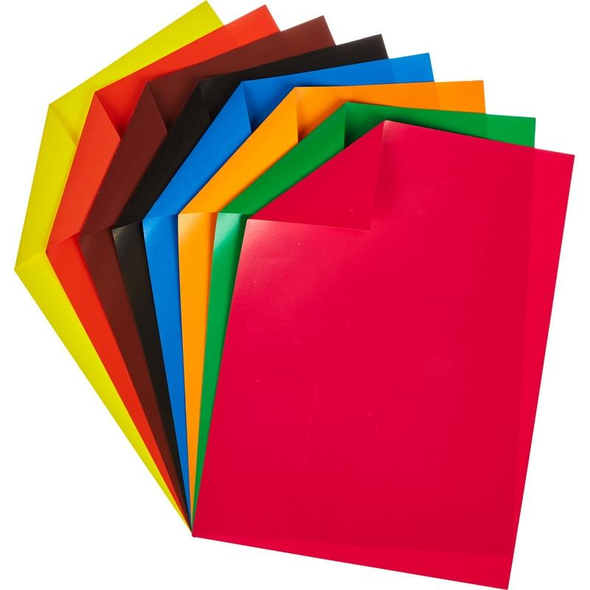
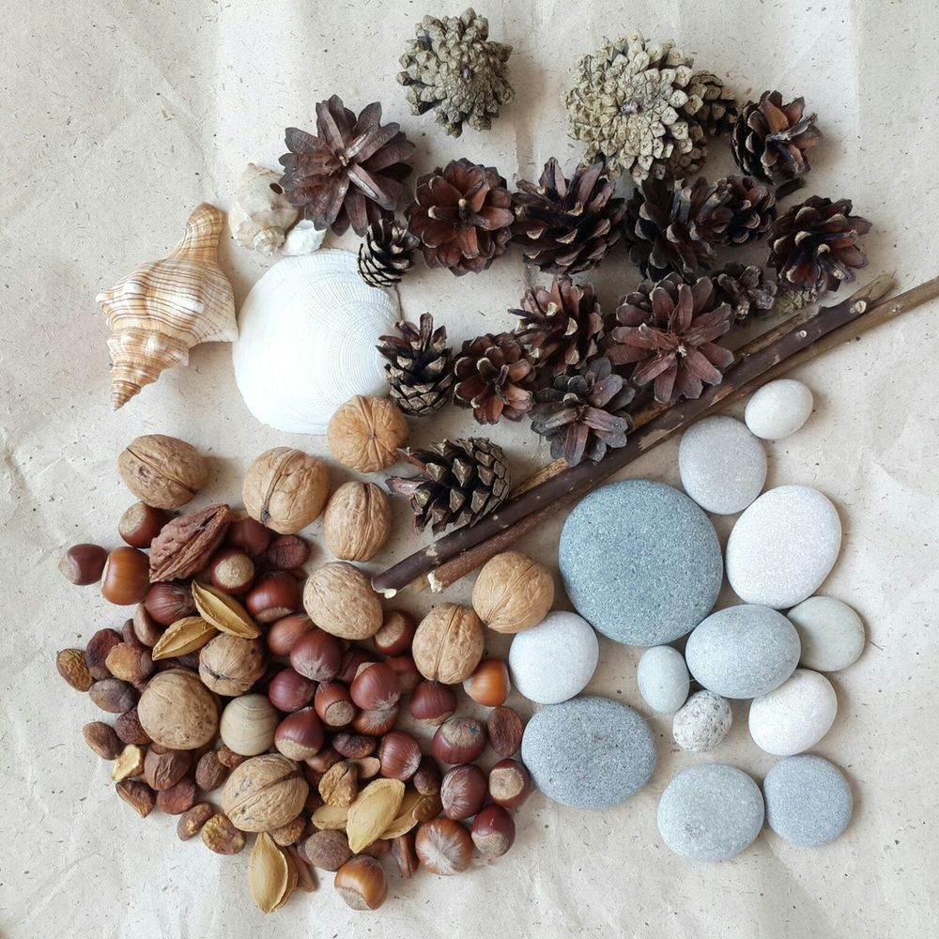
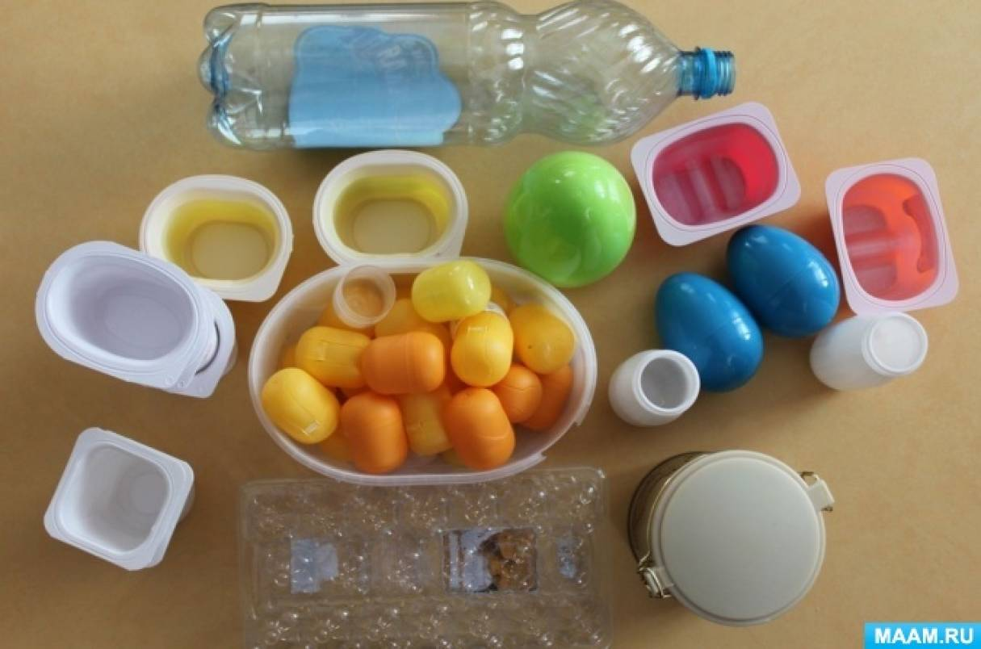
Художественное конструирование
К художественному конструированию относятся конструирование из бумаги, картона, различного природного (мох, ветки, шишки, камни и т. п.) и бросового (картонные коробки, деревянные катушки, резиновые шины, старые металлические вещи и т. п.) материалы.

Slide 7
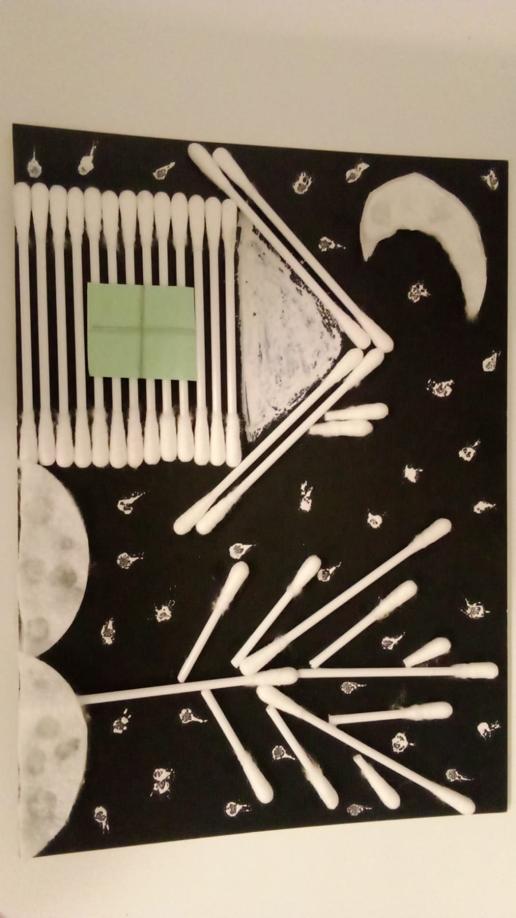
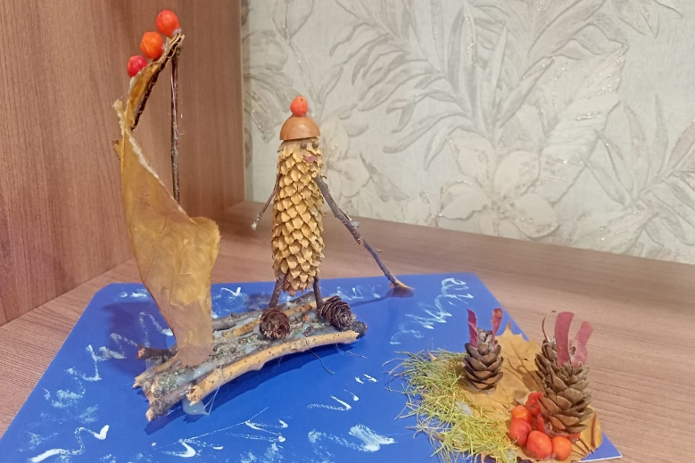
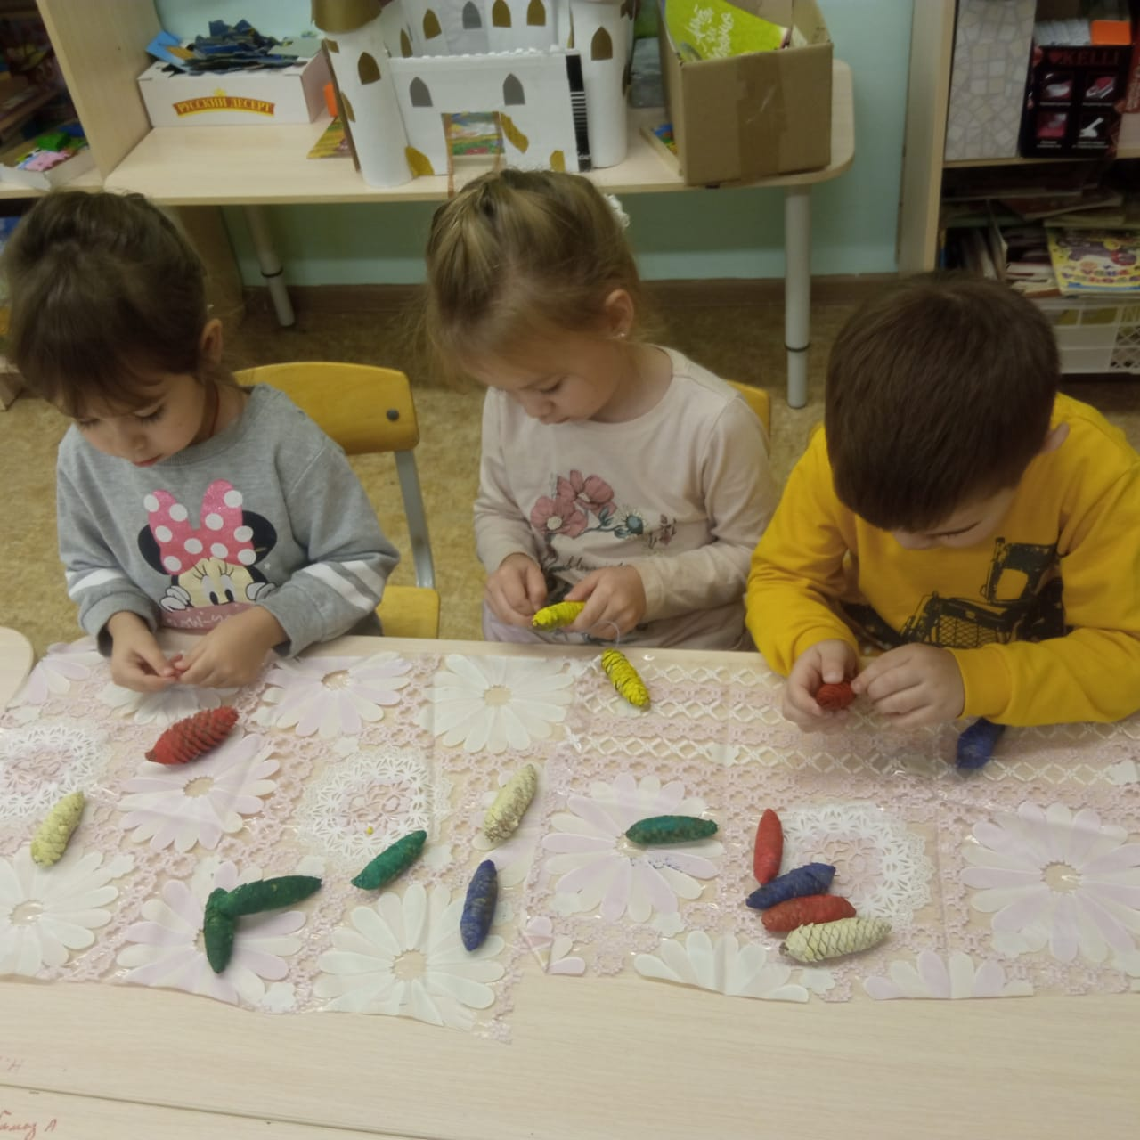
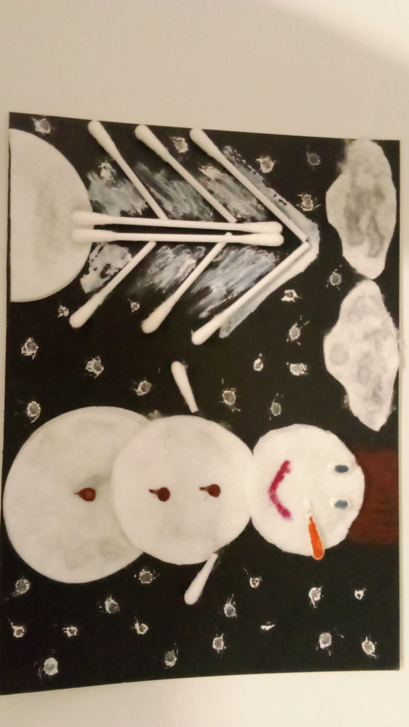
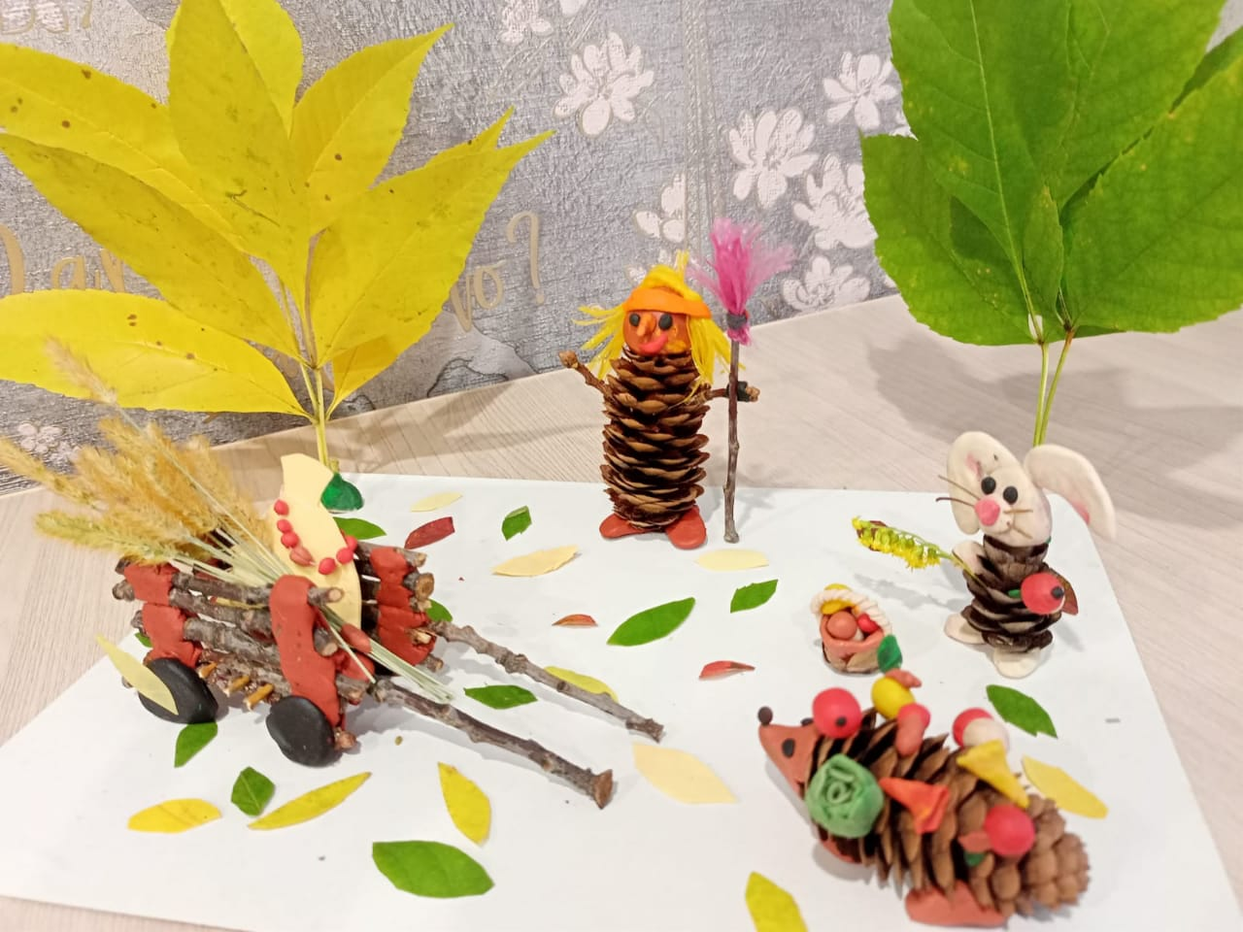
С детьми мы использовали разные материалы (природный материал, бросовый материал, поролон, вата, ватные палочки.

Slide 8
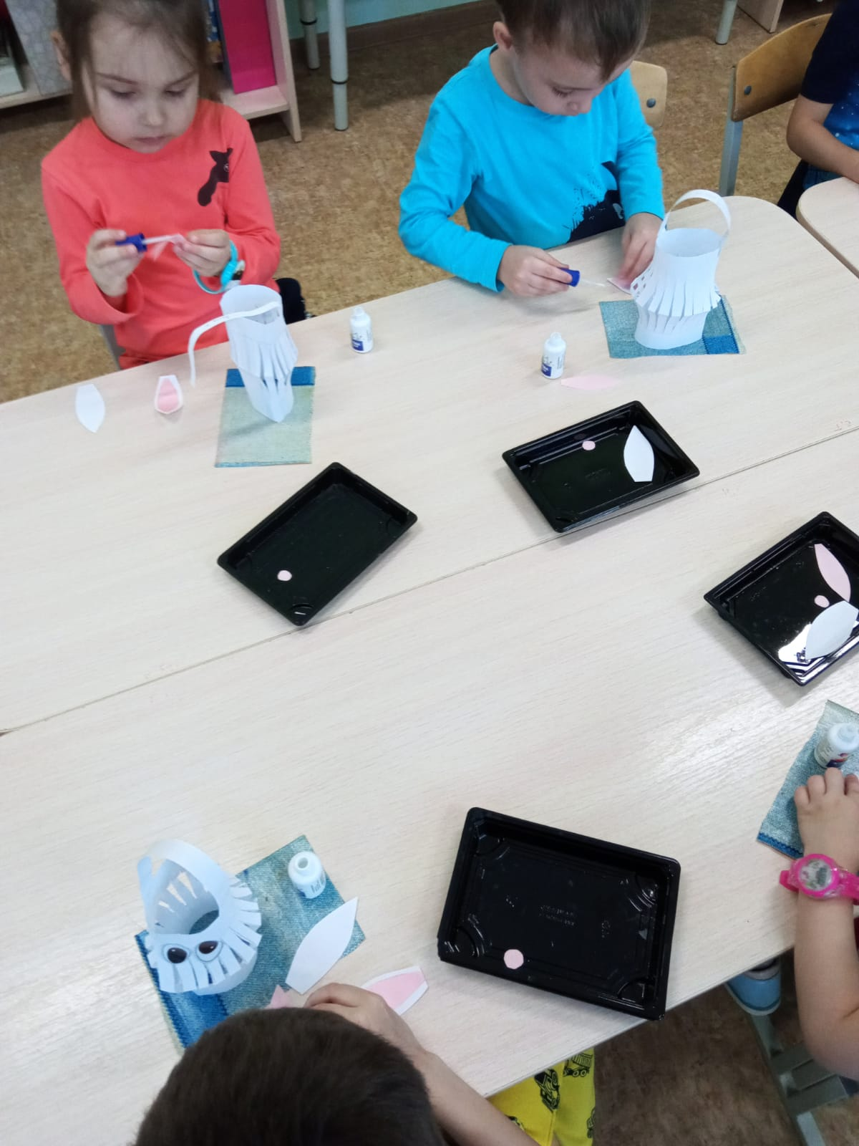
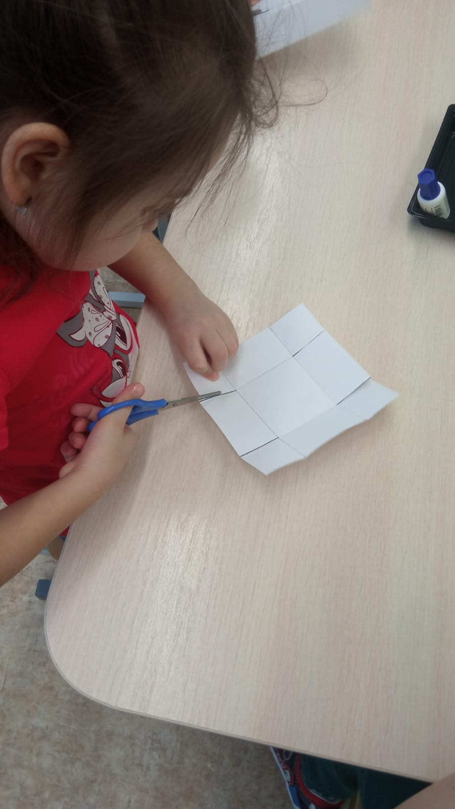
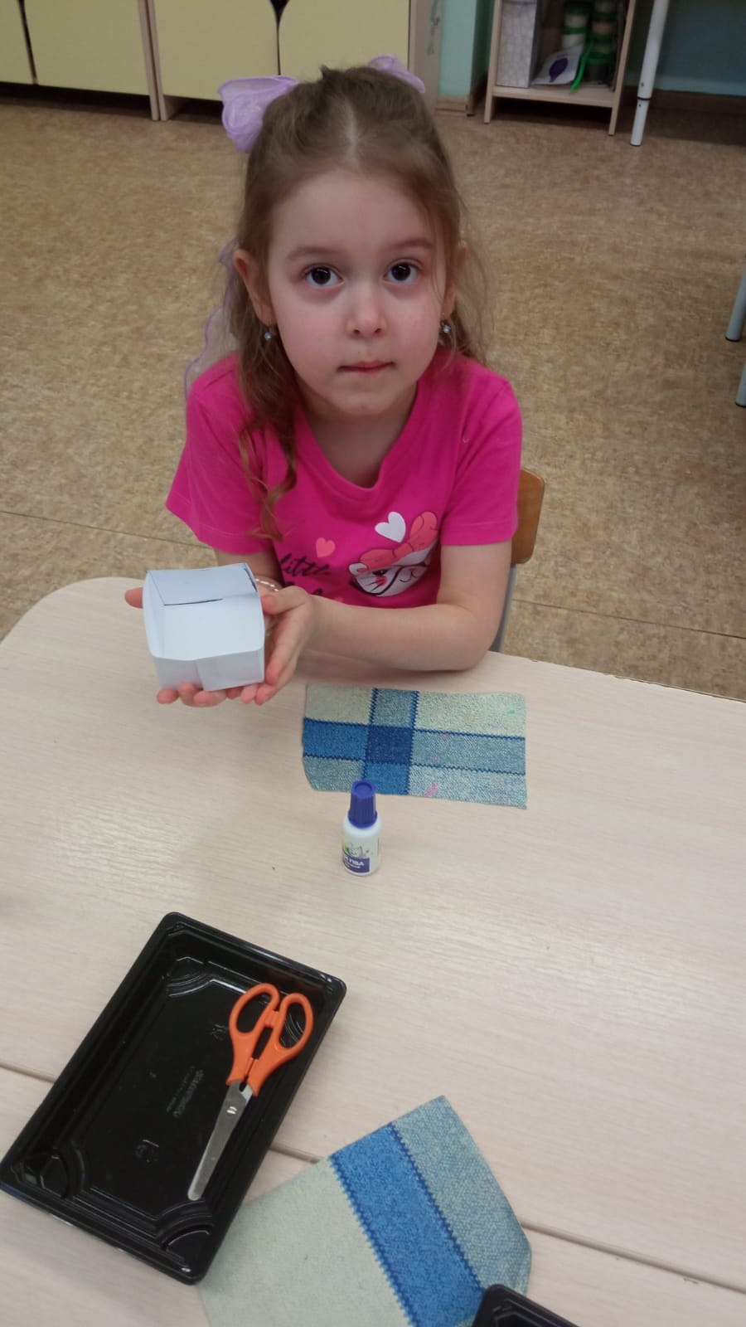
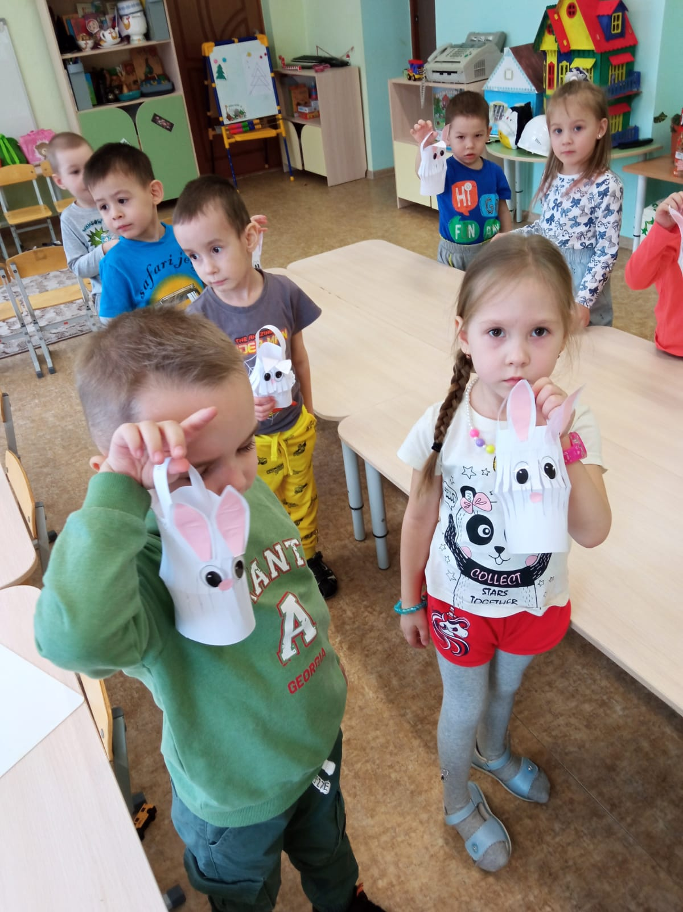
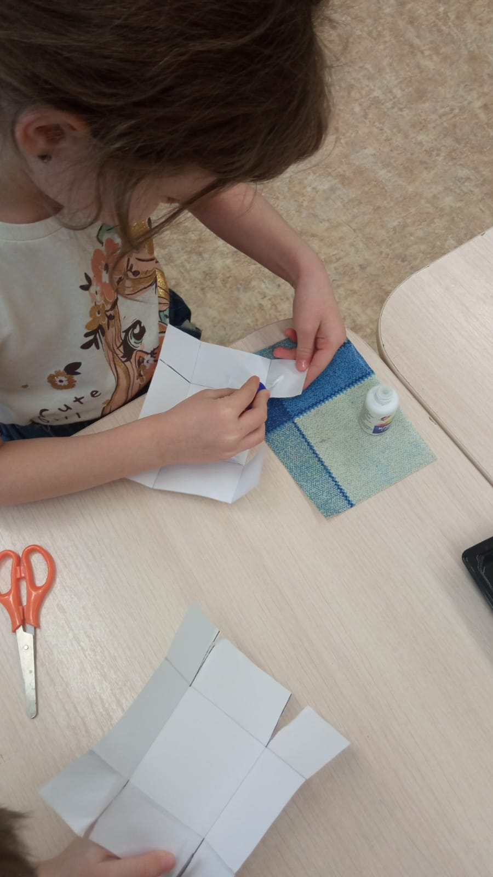
НО одним из любимых детьми видов деятельности являются конструирование из бумаги

Slide 9





Детям очень нравится создавать поделки в технике оригами

Slide 10
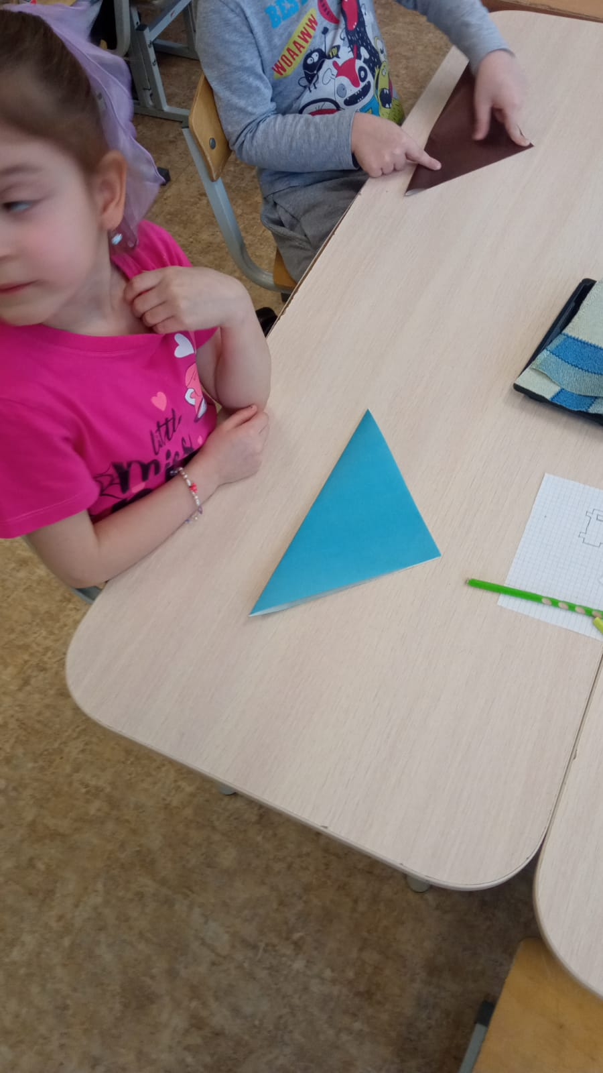
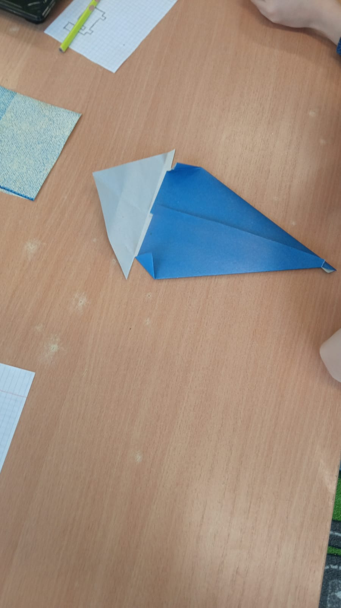
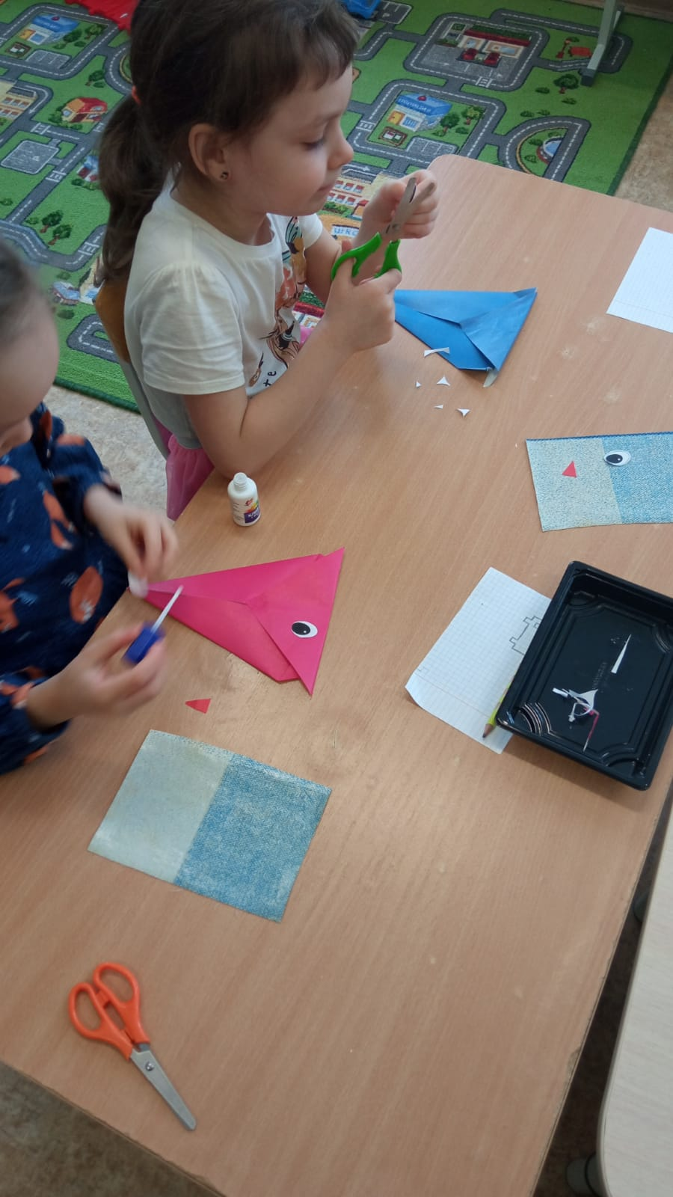
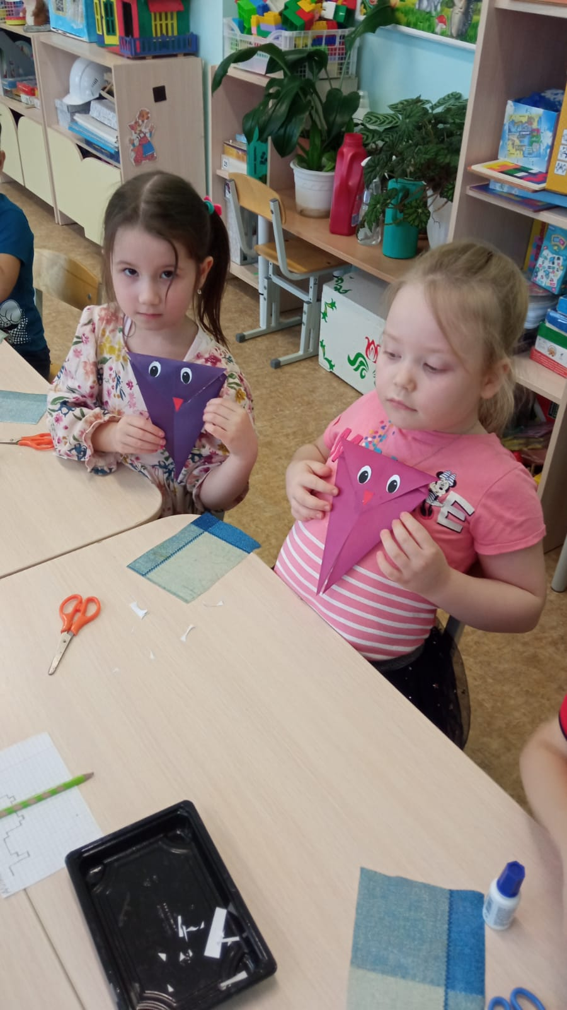
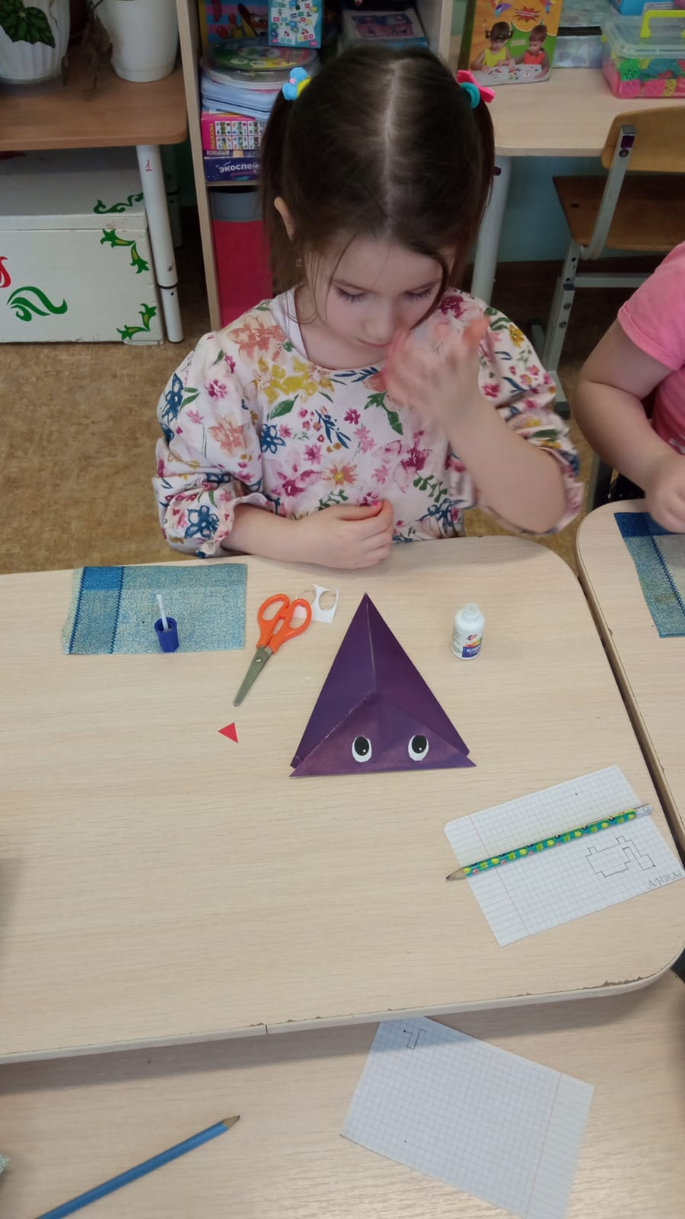
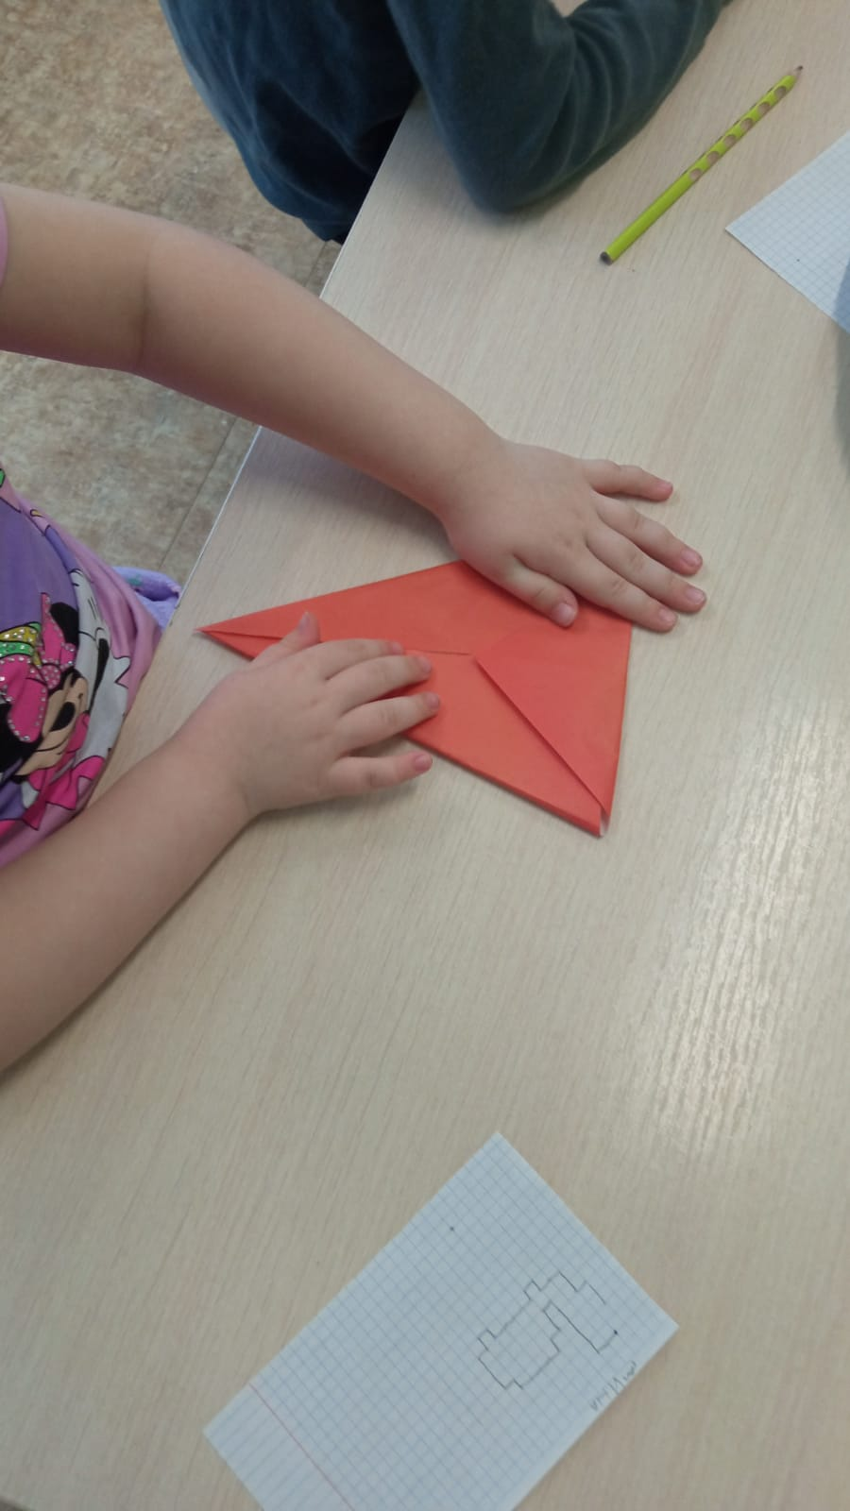

Slide 11
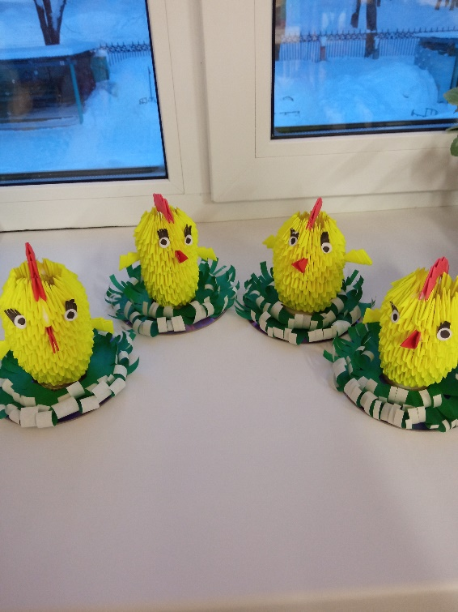
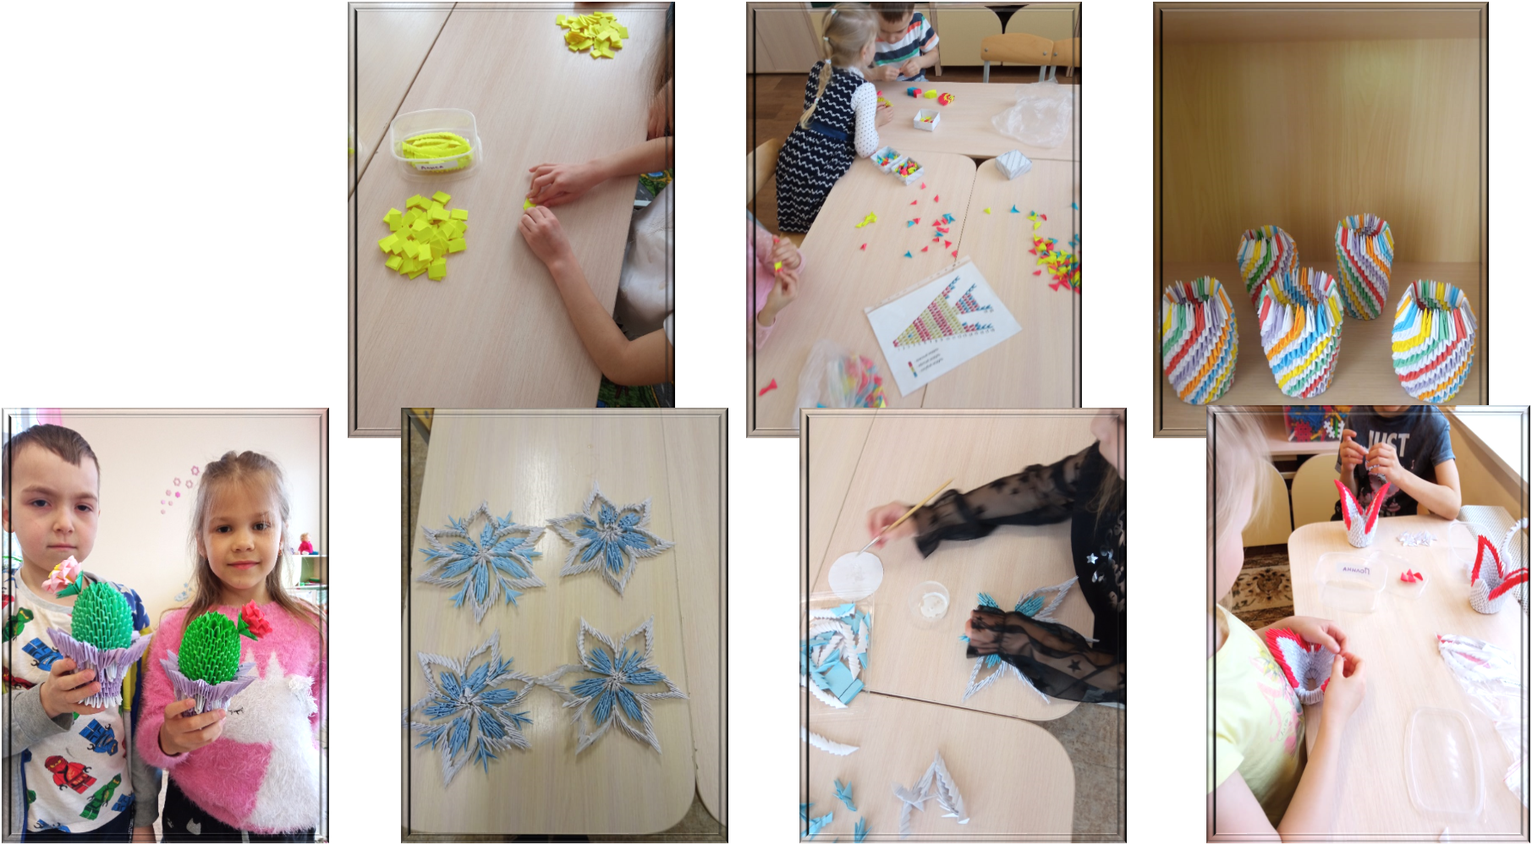

Slide 12
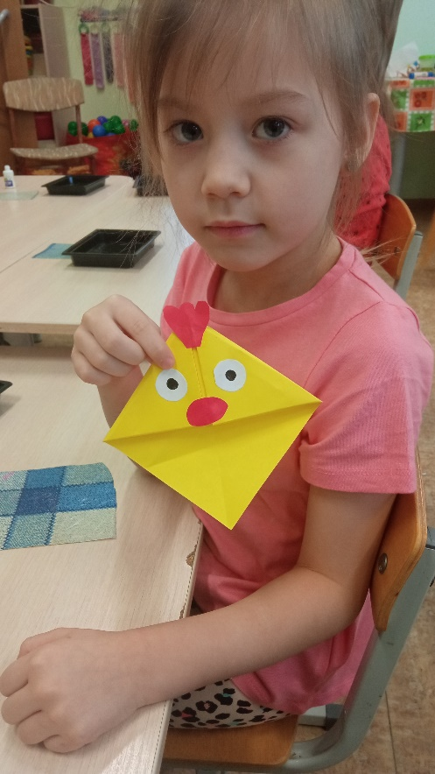
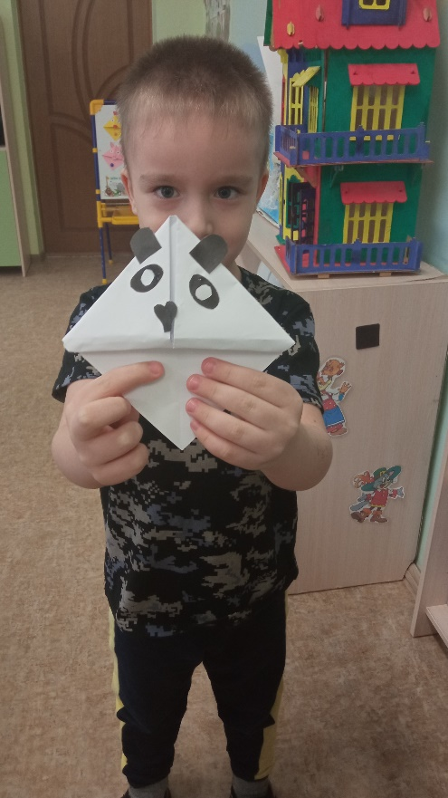
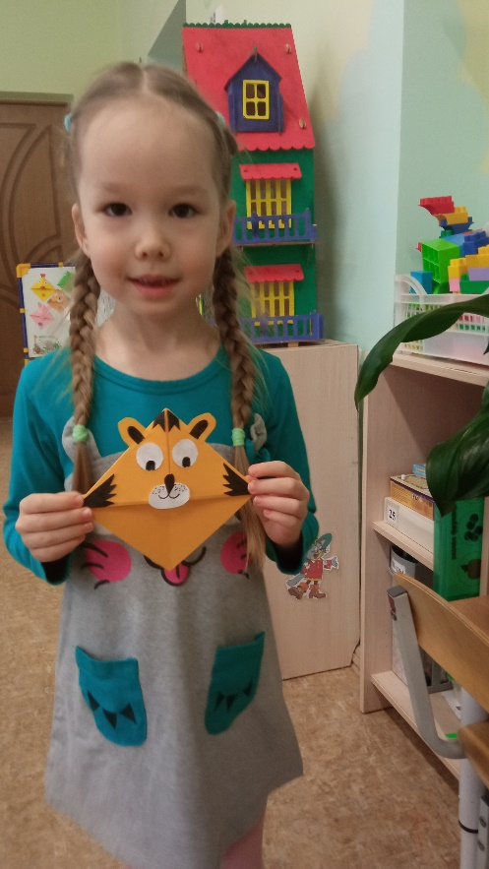
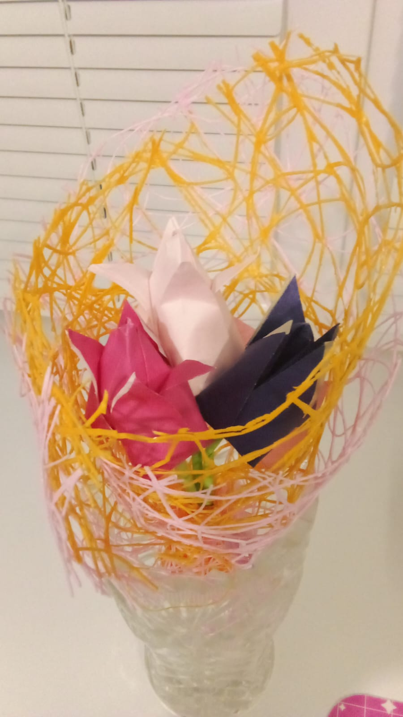
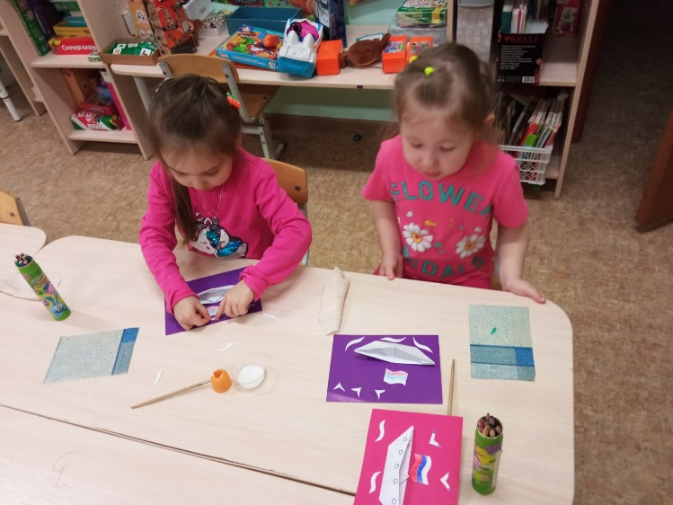
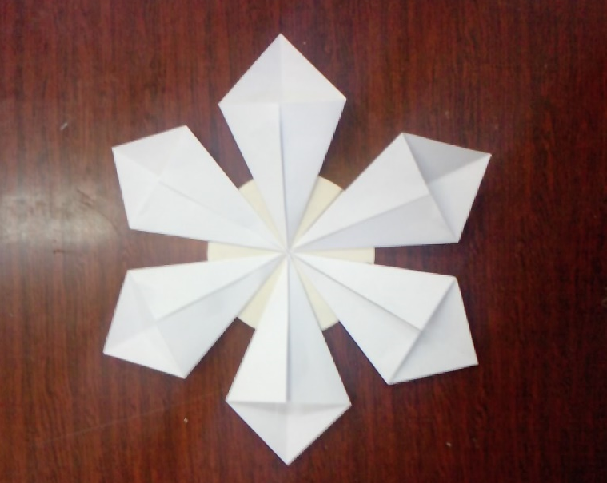

Slide 13
СПАСИБО ЗА ВНИМАНИЕ

